Slide 1
ММХ extended

Slide 2
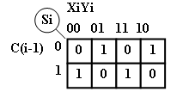
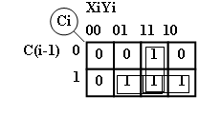
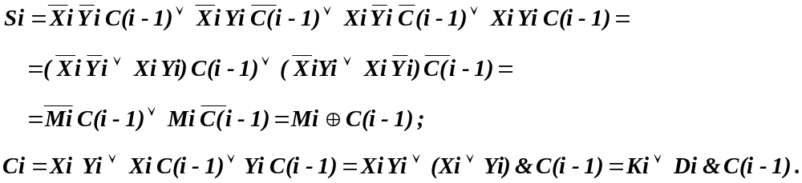
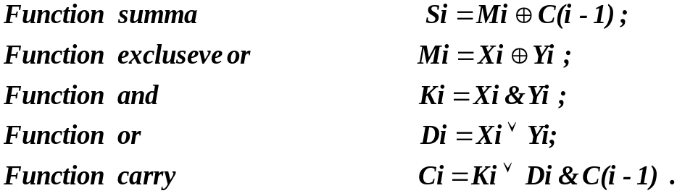
Будова однорозрядного суматора обчислювача мультимедійного розширення ММХ технології
Таблиця істинності
однорозрядного суматора
Xi | Yi | C(i-1) | Si | Ci
0 | 0 | 0 | 0 | 0
0 | 0 | 1 | 1 | 0
0 | 1 | 0 | 1 | 0
0 | 1 | 1 | 0 | 1
1 | 0 | 0 | 1 | 0
1 | 0 | 1 | 0 | 1
1 | 1 | 0 | 0 | 1
1 | 1 | 1 | 1 | 1

Slide 3
Однорозрядний суматор ММХ розширення
Xi
Yi
&
D1
Ki
1
D2
Di
M
D3
Mi
M
D4
Si
0
1
2
3
MX
D9
Fi
1
D5
&
D6
A
B
C(i-1)
Ci
PADDB/W/D
PADDUSB/W
PADDSB/W
PSUBB/W/D
PSUBUSB/W
PSUBSB/W
1
D7
0
1
2
3
CD
D8
1
2
PXOR
POR
PAND

Slide 4

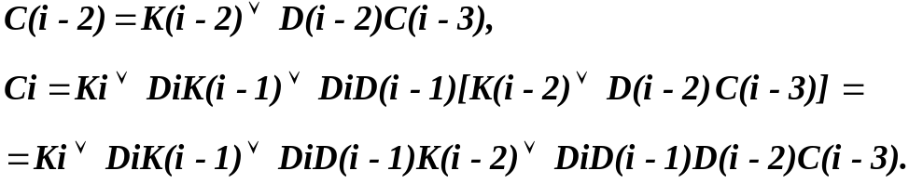
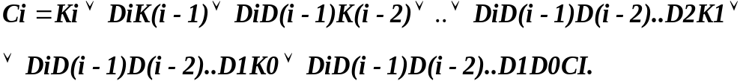
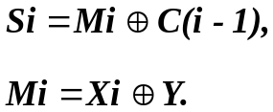
Схемне позначення логічного суматора
B A
Xi
Yi
C(i-1)
X B A
Y SM F
C C
Fi
Сi
B A
Xi
Yi
C(i-1)
X B A
Y SM F
C K D
Fi
Ki Di

Slide 5
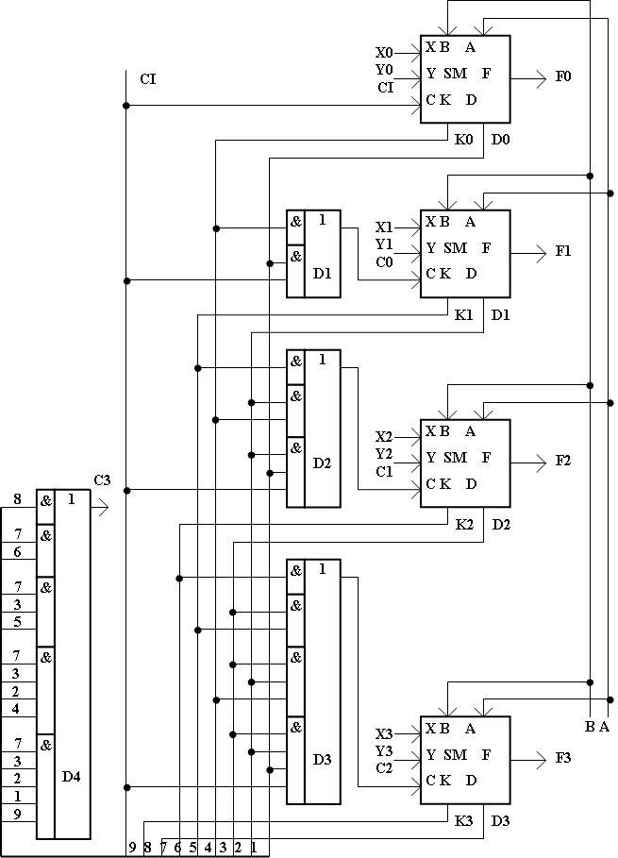
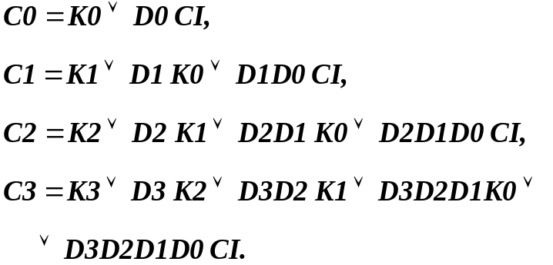
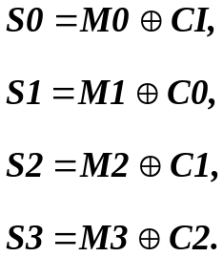
Формування паралельного перенесення між розрядами суматора
Xi
Yi
C(i-1)
Di
Ki
Ci
Si
0111
0011
1110
0111
0011
0111
1010
+

Slide 6



Склад та будова суматора ММХ розширення для одного байту
X_{i}
Y_{i}
&
&
1 D1
X7-X4
Y7-Y4
X3-X0
Y3-Y0
Q_{i}
C7
C₇
7 0
7 0
3 0
3 0
C3
3 0
3 0
C0 SM CI
CI_{i}
C0 SM CI
C0 SM CI
CI
C₆
7 D2 0
C6
3 0
3 0
M2
OVR_{i}
Z_{i}
F7-F4
F3-F0
OVR7
&
1
D3
D₁
D
C
T
D4
X7-X0
Y7-Y0
&
C7
7 0
7 0
CO_{i}
OVR7
C0 SM CI
CI
7 0
&
1
D5
D₂
D
C
T
D6
F7-F0
&
MI
I

Slide 7
Спрощена структурна схема операційного пристрою ММХ розширення
RG_X
RG_Y
63 0
63 0
rmmx0
&
&
rmmx1 0
1
rmmx2
63 0
rmmx3 0
rmmx4
63 0
63 0
rmmx5
CO
CI
rmmx6
CO
SM
CI
I
rmmx7
63 0
63 0

Slide 8
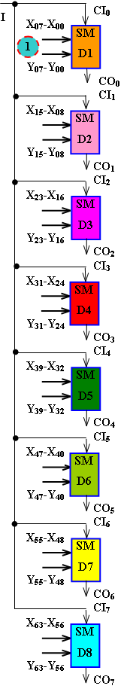
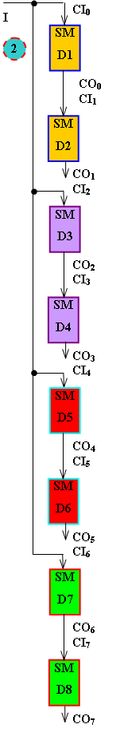
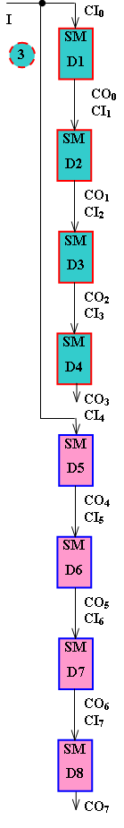
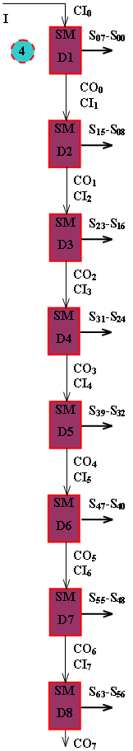
Варіанти конфігурацій обчислювача операційного пристрою ММХ розширення
Packed Byte
Packed Word
Packed Double
Packed Quart

Slide 9
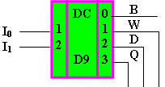
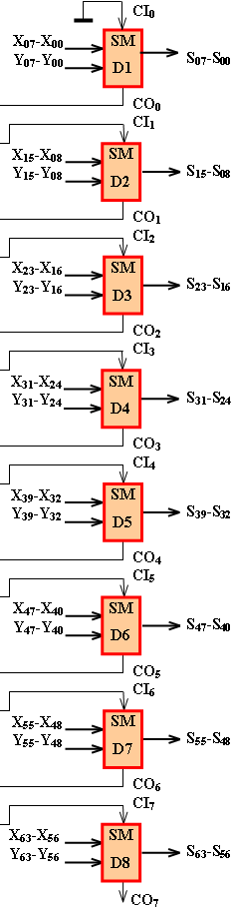
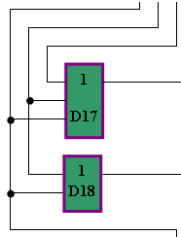
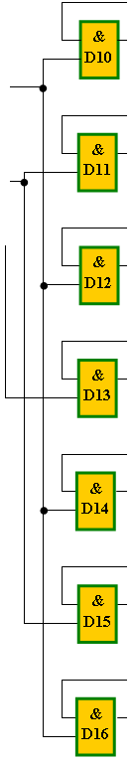
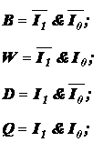
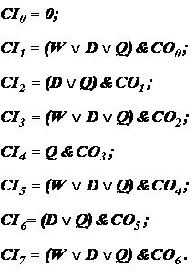
Архітектура пакетного додавання в пристрої
ММХ розширення

Slide 10
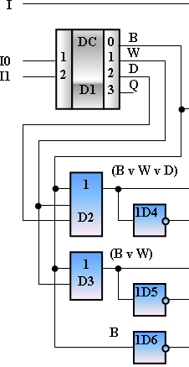
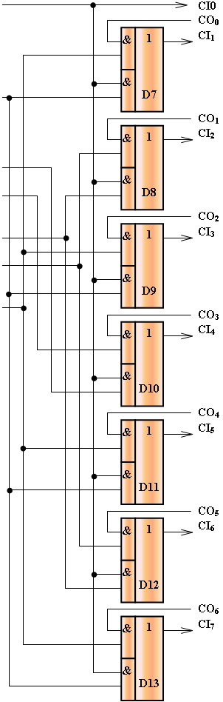
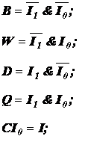
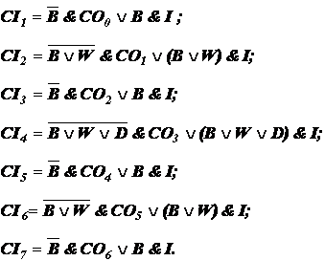
Формування перенесень при додаванні та відніманні в пристрої ММХ розширення

Slide 11
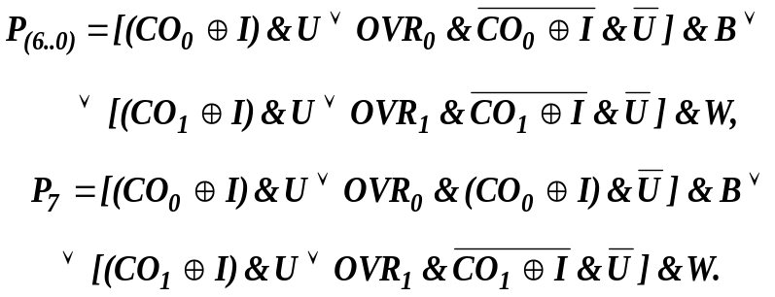
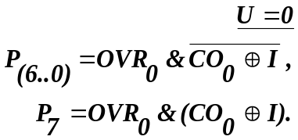
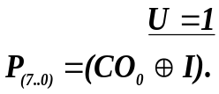
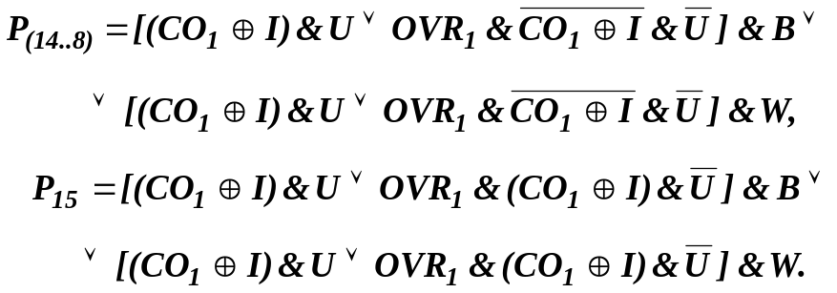
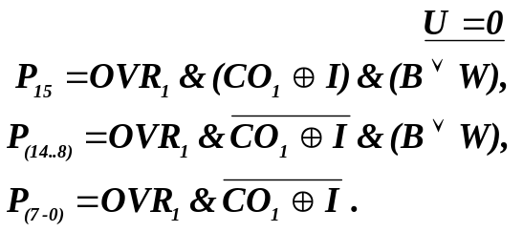
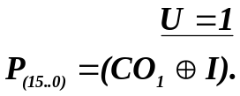
Шифратор результату з урахуванням насичення
для ММХ розширення
&
1
D3
&
1
D7
P₍₇₋₀₎
&
&
OVR₀
&
1
D1
&
1
D4
&
1
D8
CO₀
&
&
&
P₇
&
1
D5
&
1
D9
P₍₁₅₋₈₎
&
&
OVR₁
&
1
D2
&
1
D6
&
1
D10
CO₁
&
&
&
P₁₅
I
U
B
W

Slide 12
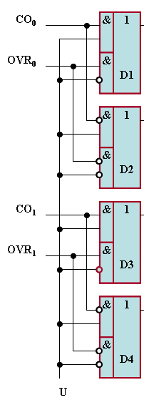
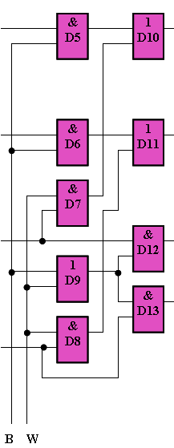
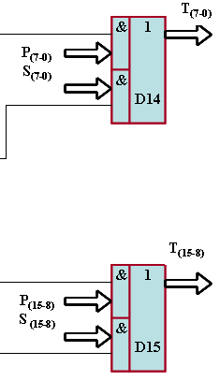
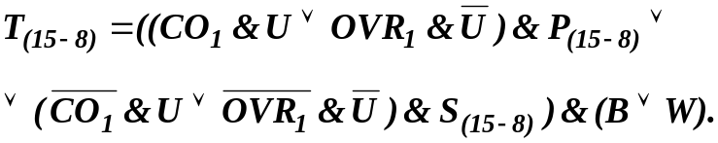
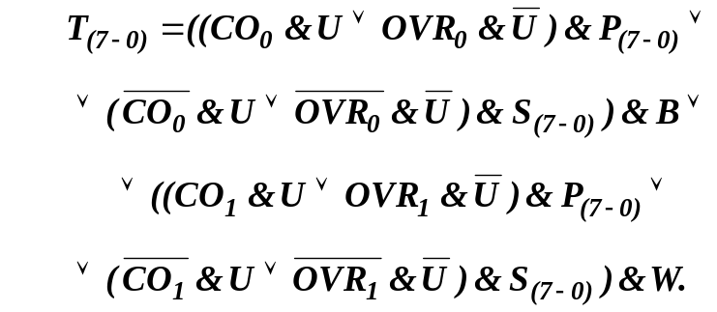
Модуль клапана формування комбінованого пакету ММХ розширення

Slide 13
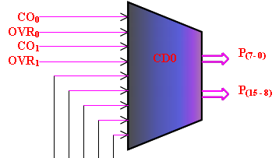
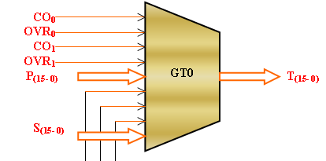
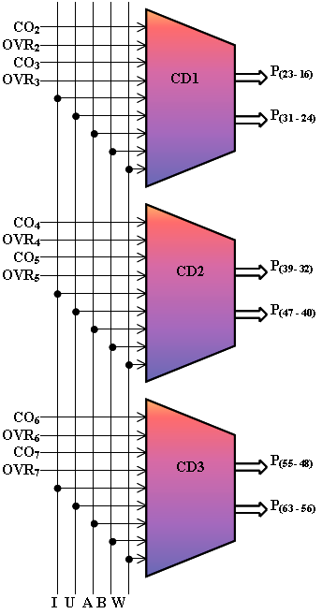
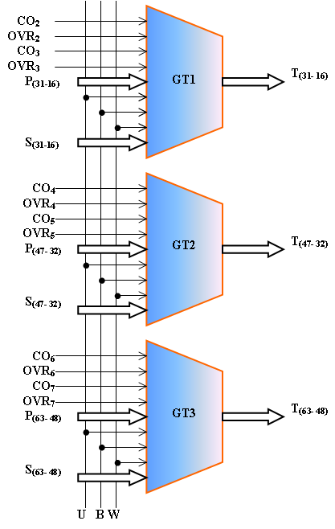
Будова модуля
насичення ММХ
розширення
Структура повного шифратора насичення ММХ розширення
Модуль формування комбінованого пакету ММХ розширення

Slide 14
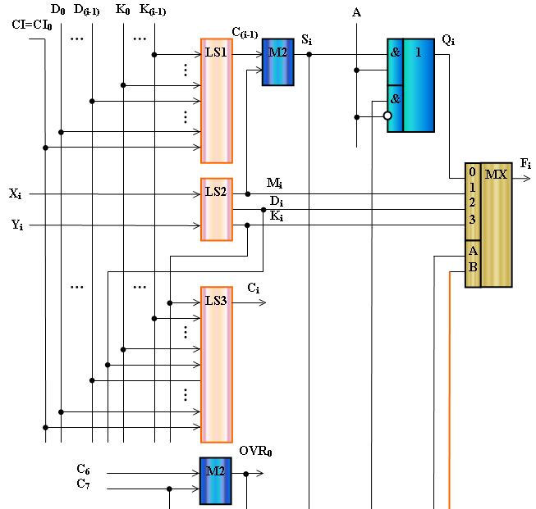

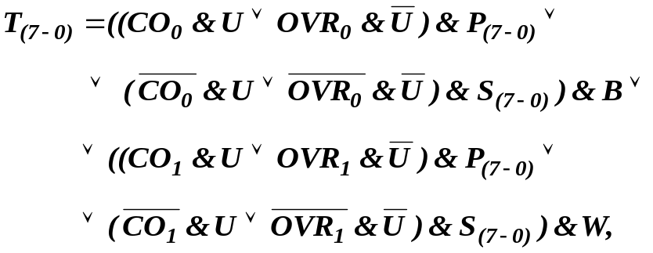
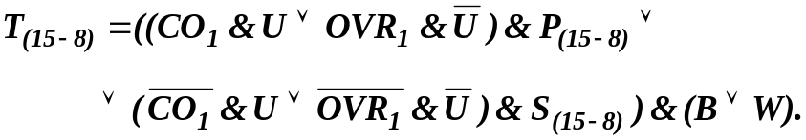
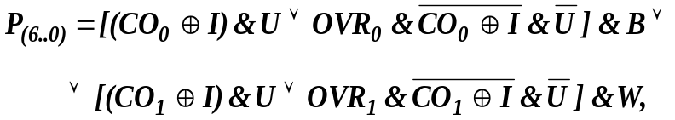
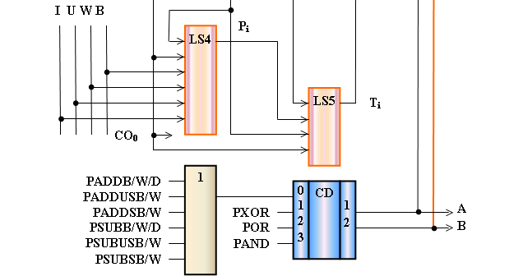
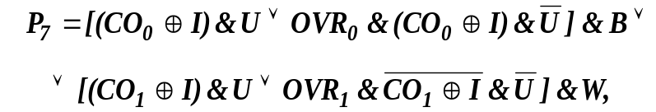
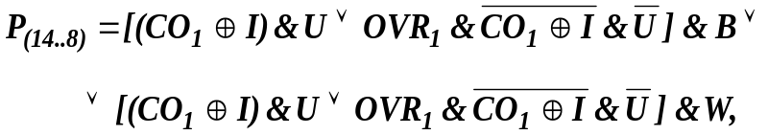
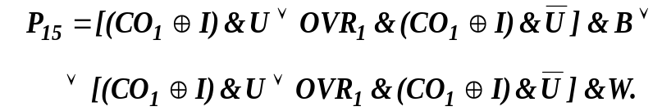
Спрощена структура суматора ММХ розширення

Slide 15
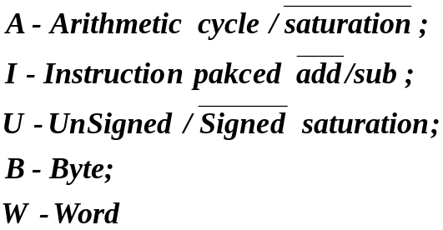
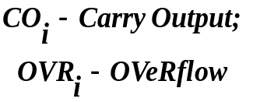
Група арифметичних команд для пристрою ММХ розширення
PREFIX
Packed
OPERATION CODE
ADDition SUBtraction
SUFFIX1
Byte/Word/Double
SUFFIX1
Byte/Word/Double
PADDB/W/D
PADDUSB/W
PADDSB/W
PSUBB/W/D
PSUBUSB/W
PSUBSB/W
mm1, mm2/m64
mm1, mm2/m64
UnSigned Signed
saturation
SUFFIX2
MultiMedia registers 7- 0 / Memory 64-bits
OPERANDS INSTRUCTION

Slide 16
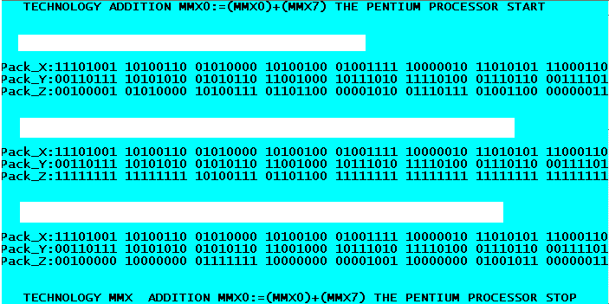
Результат пакетного додавання в класі циклічної арифметики та з насиченням в розширенні пристрою ММХ
При пакетному додаванні подвійних слів між байтні та між словарні перенесення
ураховуються, між елементні
перенесення не ураховуються
При пакетному додаванні слів з беззнаковим насиченням між байтні перенесення ураховуються, між словарні перенесення не ураховуються. При переповненні в елементі суми виникає насичення вверх.
При пакетному додаванні байтів зі знаковим насиченням між байтні перенесення не ураховуються. При переповненні розрядної сітки виникає насичення. Насичення вверх виникає при додатних елементах і вниз при від’ємних.

Slide 17

Результат пакетного віднімання в класі циклічної арифметики та з насиченням в розширенні пристрою ММХ
При пакетному відніманні слів з без знаковим насиченням між байтні перенесення ураховуються, між словарні перенесення не ураховуються. При переповненні в елементі суми виникає насичення вниз.
При пакетному відніманні подвійних слів між байтні та між словарні позики
ураховуються, між елементні
позики не ураховуються
При пакетному відніманні байтів зі знаковим насиченням між байтні позики не ураховуються. При переповненні розрядної сітки виникає насичення. Насичення вверх виникає при додатних елементах і вниз при від’ємних.

Slide 18

Тестування пакетного арифметичного обчислення слів в ММХ розширенні
PADDUSW mm0, mm1;Packed ADDitin Unsigned with Saturation Words;
(mm0) = 3F9A 0923 D56E BA45 h;
(mm1) = 0000 8000 0000 73C7 h.
Беззнакове насичення вверх після пакетного додавання слів
3F9A 0923 D56E BA45 h
0000 8000 0000 73C7 h
3F9A 8923 D56F 2E0C h
3F9A 8923 D56F FFFF h
Пакет слів першого операнду;
Пакет слів другого операнду;
Пакетна сума суматора без насичення;
Пакетна сума з без знаковим насичення.
+
PSUBSW mm0, mm1; Packed SUBtraction signed with Saturation Words;
(mm0) = 3F9A 0923 D56E BA45 h;
(mm1) = 0000 8000 0000 73C7 h.
1
1
1
1
Вхідне перенесення;
Пакет слів першого операнду;
Обернений пакет слів другого операнду;
Пакетна різниця суматора без насичення;
Пакетна різниця зі знаковим насиченням.
3F9A 0923 D56E BA45 h
FFFF 7FFF FFFF 8С38 h
3F9A 8923 D56E 467E h
3F9A 7FFF D56E 8000 h
+
Знакове пакетне віднімання слів
Насичення вниз
Насичення вверх

